Slide 1







Python精灵模块创意编程之
图章粒子效果

Slide 2
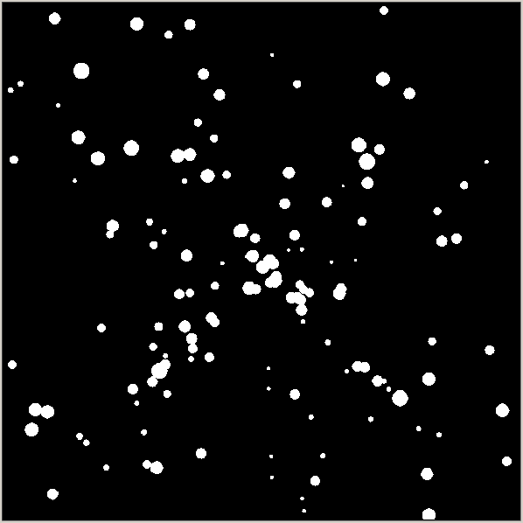
pip install sprites
图章粒子效果
非常多的微小角色形成的某种效果，叫粒子效果。在本例中并不是用所谓的Sprite命令建立很多角色，而是用图章功能，形成一个粒子效果动画。
只要读懂了程序，稍微修改就可以改成下雪效果等等。

Slide 3
pip install sprites
再说collide_edge命令
item是项目的意思。在本例中用来存储图章的编号。
这个命令不仅可以判断角色是否碰到边缘，也能检测角色的图章是否碰到边缘。只要在小括号里写上图章编号即可。
在本列中的角色叫particle。它是白色的圆形，会生成很多的图章，每个图章的移动速度和particle大小产生了关联。
如果particle越大，那么它也移动地越快。
本例代码: if particle.collide_edge(item):

Slide 4
pip install sprites
(dx*dx + dy*dy)**0.5
dx表示了粒子水平速度，dy表示粒子垂直速度，上面的表达式是勾股定理的一种形式，求出的是直角三角形第三边的长度，可为什么要这么设计呢？ 这是让粒子的移动速度和大小关系到关联的一种设计方案。如果不能理解，只要看表达式，如果dx和dy越大，是不是dist也越大呢? 而particle.scale(dist)就表达了这个意思。
本例代码:
dist = (dx*dx + dy*dy)**0.5 /15 # 距离的1/15
particle.scale(dist) # 通过dist缩放particle

Slide 5
pip install sprites
uniform命令
这是random模块中的一个命令，用来产生某个范围内的小数。
本例相应代码:
velocity = [uniform(-5,5) for x in range(50)]
这样velocity列表中就存储了50个等待使用的从-5到5范围内的小数了。
uniform含有均的意思。

Slide 6
pip install sprites
speeds字典
speed本意是速度。
本例有一个叫speeds的字典。它的键是图章编号，而值是一个元组，存储了这个图章的水平和垂直速度。
不是所有的图章编号都存放在名为stampItems的列表中吗?为什么还要设计一个叫speeds的字典呢?
这是由于stamp是不断产生的，每个stamp有一个编号，这个编号我们要给它对应一个速度值，所以用字典这种数据结构是比较好的解决方案，当然用class也可以。

Slide 7
pip install sprites
不清理粒子的后果
用图章实现粒子效果而不用大量的角色去实现，这是一种更加轻量级的解决方案。
所谓的图章，本质上是tkinter画布上的一个项目，这个项目可能是多边形或者位图。如果这个item到了边缘不去清理掉它，那么会越来越多，导致程序越来越慢，所以在本程序中如果粒子碰到了边缘，会通过以下三行代码把它清理掉。
示意代码：
if particle.collide_edge(item):
particle.clearstamp(item)
speeds.pop(item)

Slide 8
pip install sprites
源代码简析
game over。
1. 导入相关模块的命令
2. 新建窗口及设定相关参数
3. 新建particle角色，设定初始参数
4 设立velocity列表，保存一些预定义的速度值
5. 进入while循环
6. 选择两个速度，通过盖图章生成一个粒子，让它的大小和速度产生关联。
7. 移动每一颗粒子，如果碰到边缘，清理它。

Slide 9



从小学编程
长大本领高
我是风火轮编程的形象人物。谢谢观赏！

